Slide 1
補足
M1＿和真

Slide 2
コードの流れ
diabates.csvを読み込む。説明変数８個、目的変数Outcome
(train data) / (test data) = 614 / 154 に分ける。
kNN
まず標準化
k = 5
5– fold でCVして一番良い k を決める。
①
②
train data 全体でモデル学習
Random Forest
デフォルト
OOB方式
RandomizedSearchCV
③
④
⑤
test data で予測、混同行列、ROC曲線、PR曲線をそれぞれ比較

Slide 3
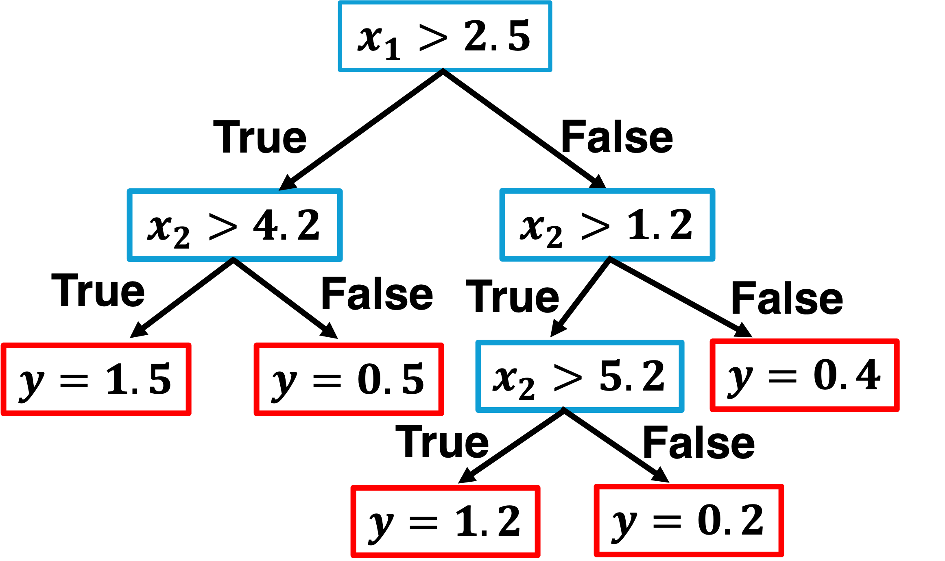
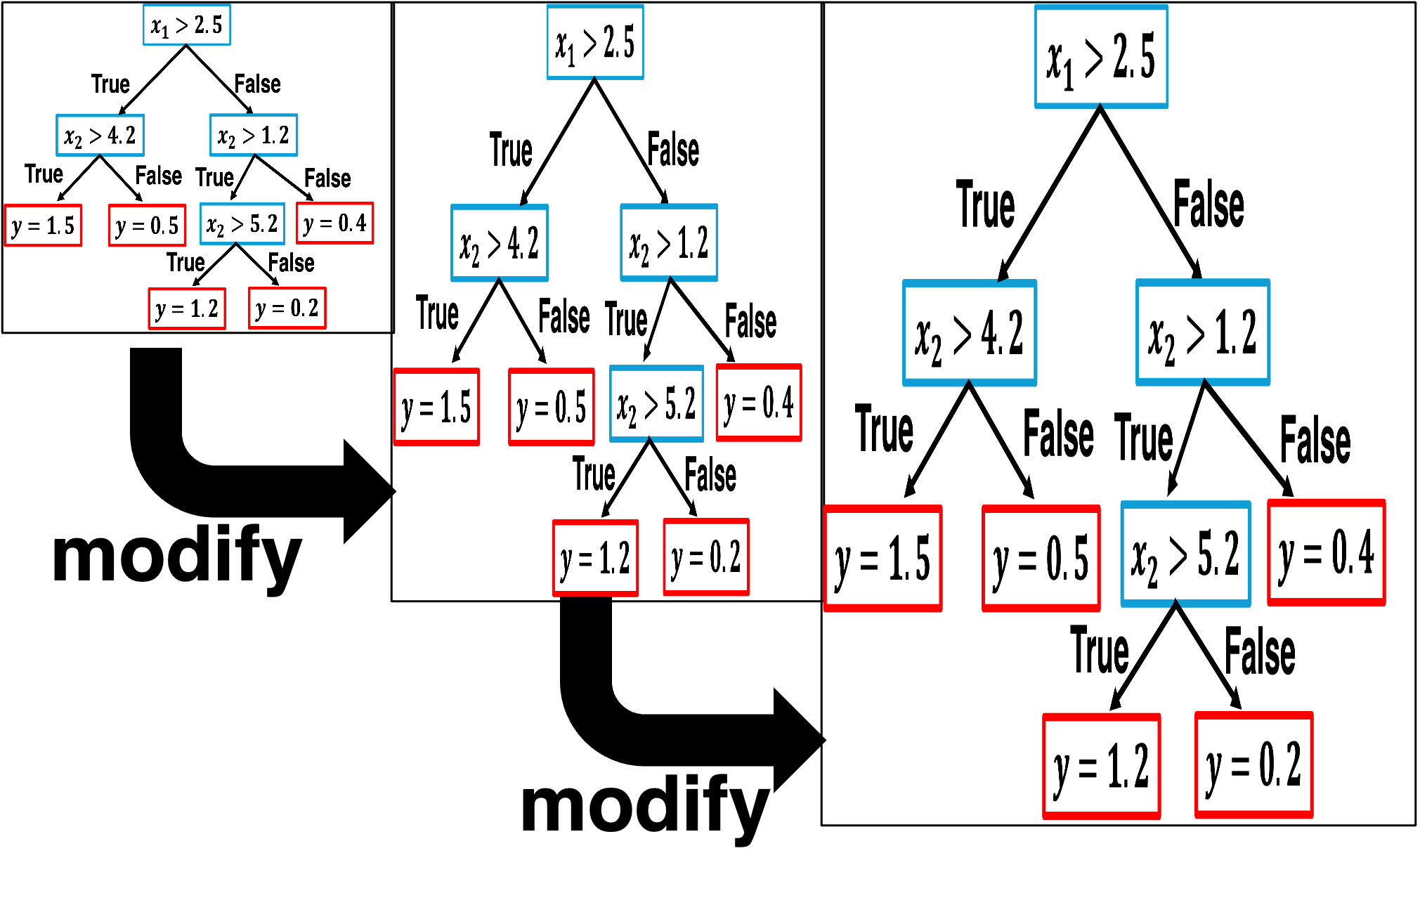
Random ForestとXGBoost
Random Forest
複数の決定木を組み合わせたアンサンブル法の一つ
Random Forestは決定木のアンサンブル手法
データの一部をサンプルしてN個の決定木を学習
N個の決定木の多数決(or 平均)で予測
外挿は不得意
XGBoost
複数の決定木を組み合わせた？アンサンブル法の一つ
XGBoostも決定木のアンサンブル手法
全てのデータで決定木を作成し、そこから誤差を補正するように修正する木を作成
決定木を修正して足し合わせ予測
外挿は不得意
多数決 or 平均（バギング）
ブースティング

Slide 4
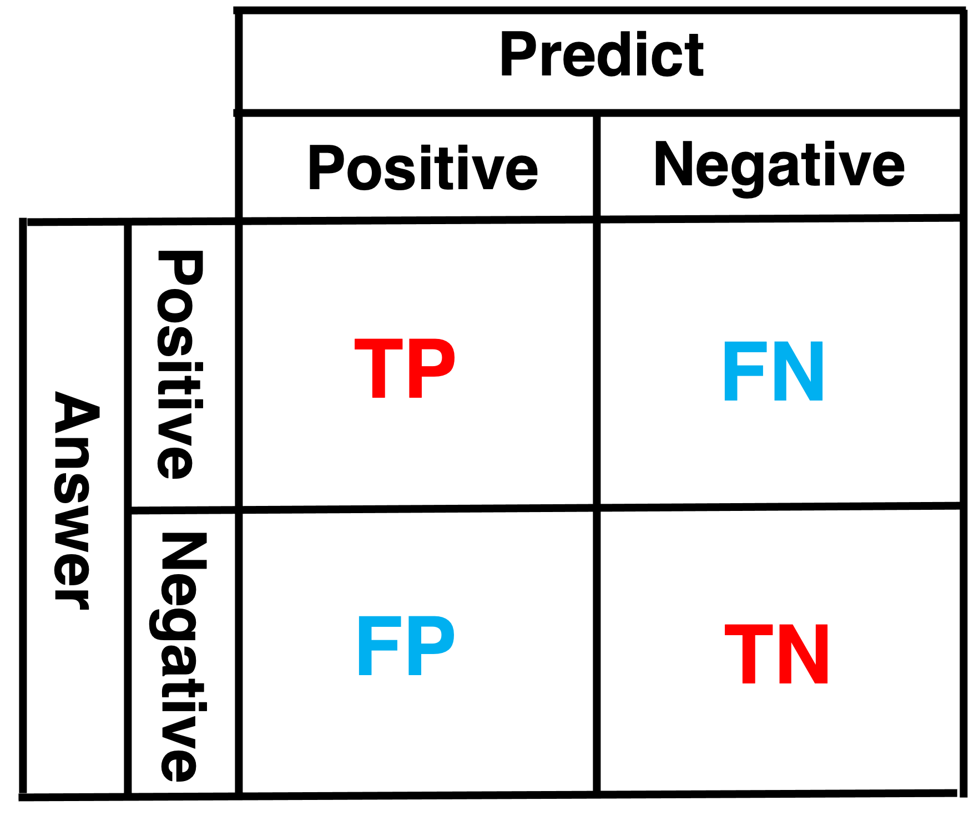
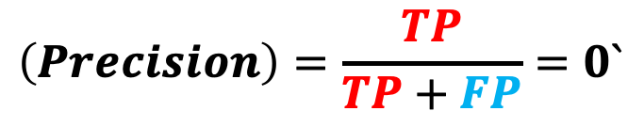
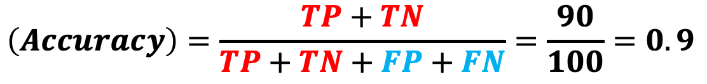

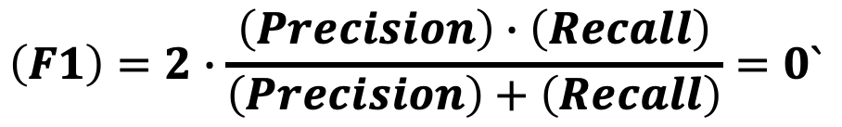
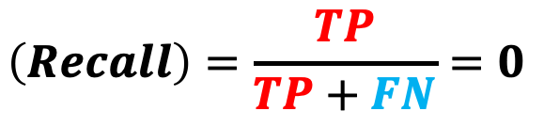
評価指標
不均衡なデータ
例：材料のサンプルが
正常；９０
異常；１０
全て正常だと予測してしまうモデルであるとする
異常をPositiveとする
$$TP+TN+FP+FN=100$$
$$FN=10$$
$$TN=90$$
$$TP,FP=0$$
$$\left(Accuracy\right)=\frac{TP+TN}{TP+TN+FP+FN}=\frac{90}{100}=0.9$$
$$\left(Precision\right)=\frac{TP}{TP+FP}=0`$$
$$\left(Recall\right)=\frac{TP}{TP+FN}=0$$
$$\left(F1\right)=2∙\frac{\left(Precision\right)∙\left(Recall\right)}{\left(Precision\right)+\left(Recall\right)}=0`$$

Slide 5
OOB Random Forest
全てのtrain data
Out-Of-Bug data
このデータで検証 （test dataではない）
良いのか悪いのか
学習モデルを構築
作られた学習モデルに対して test data で予測
二重で検証している イメージ

